Slide 1

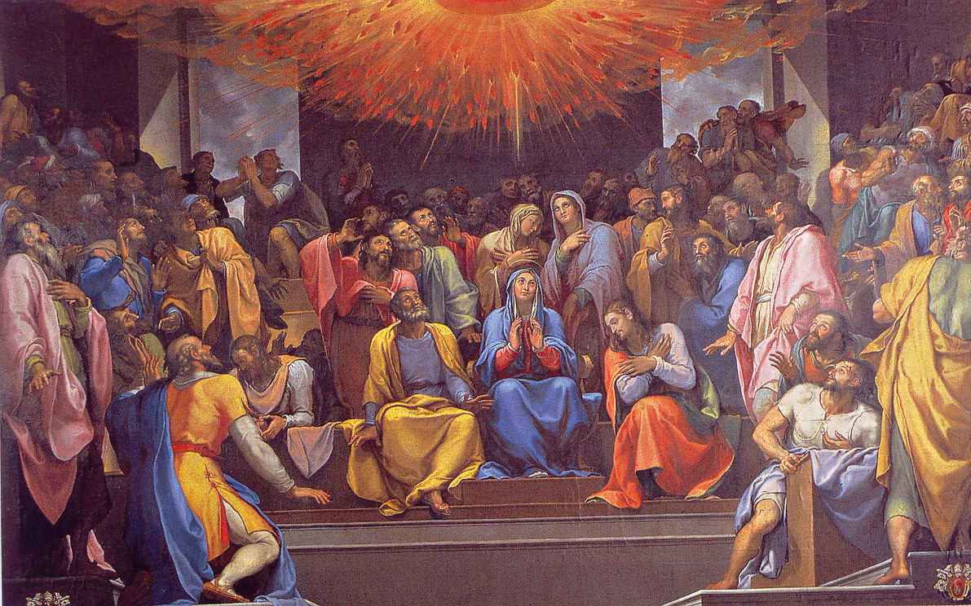
使徒行傳

Slide 2

保羅第三次
旅行傳道

Slide 3
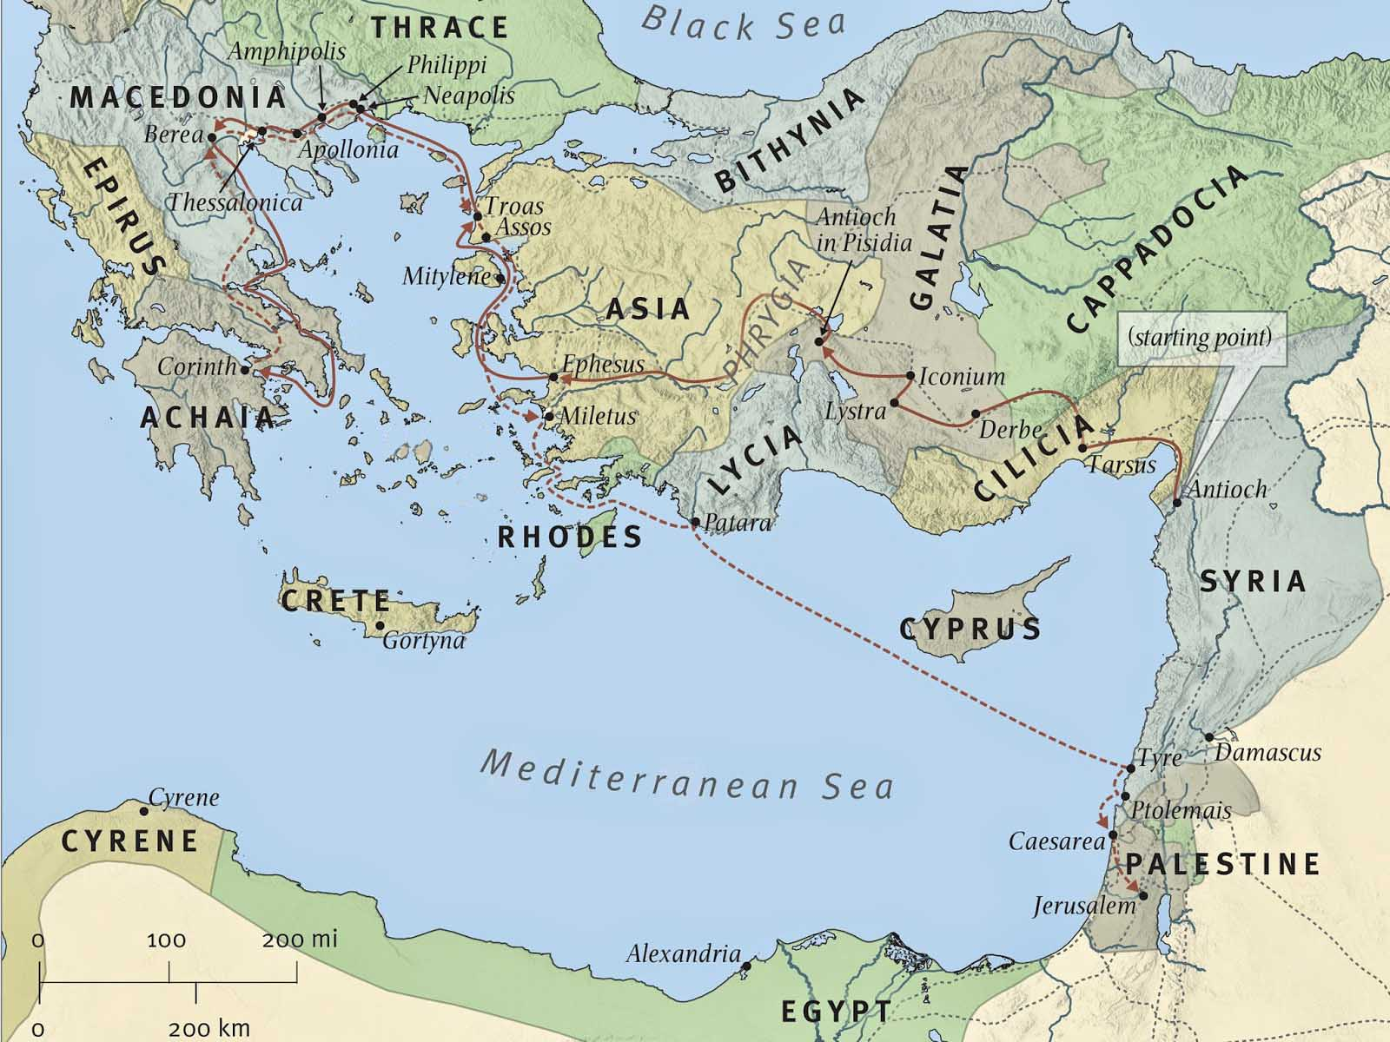
加
拉
太
弗呂家
以哥念
彼西底的安提阿
路司得
特庇
大數
安提阿
住了些日子，又離開那裡，挨次經過加拉太和弗呂家地方，堅固眾門徒。(徒18:23)

Slide 4
以弗所
哥林多
以哥念
彼西底的安提阿
路司得
特庇
大數
安提阿
亞波羅在哥林多的時候，保羅經過了上邊一帶地方，就來到以弗所。(徒19:1)

Slide 5
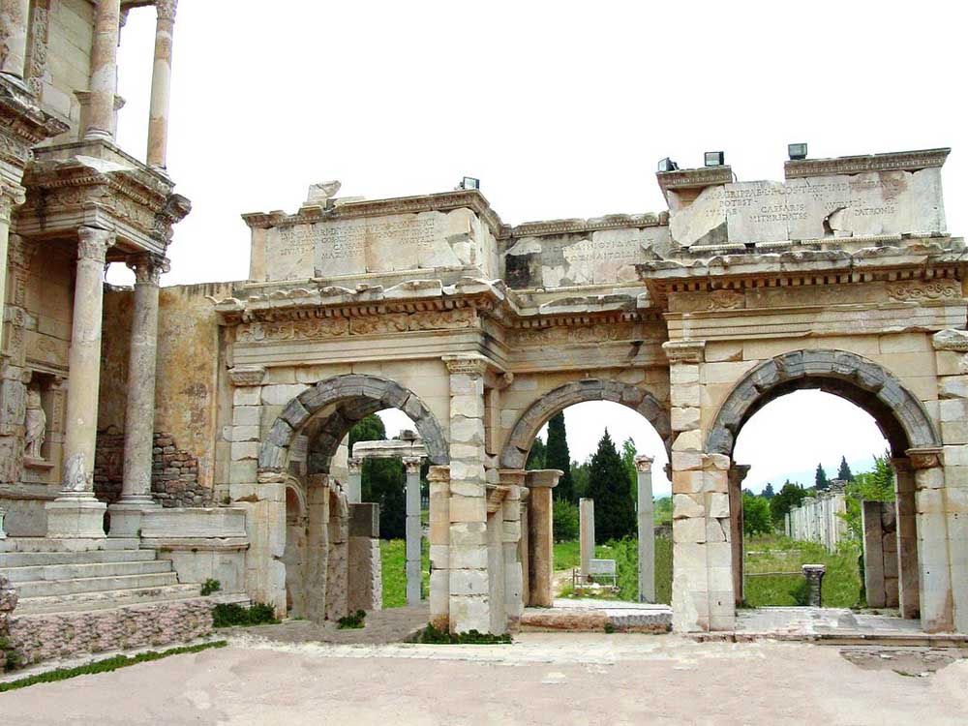
以弗所
亞西亞省第一大城，商業中心
行邪術、拜偶像之風鼎盛

Slide 6
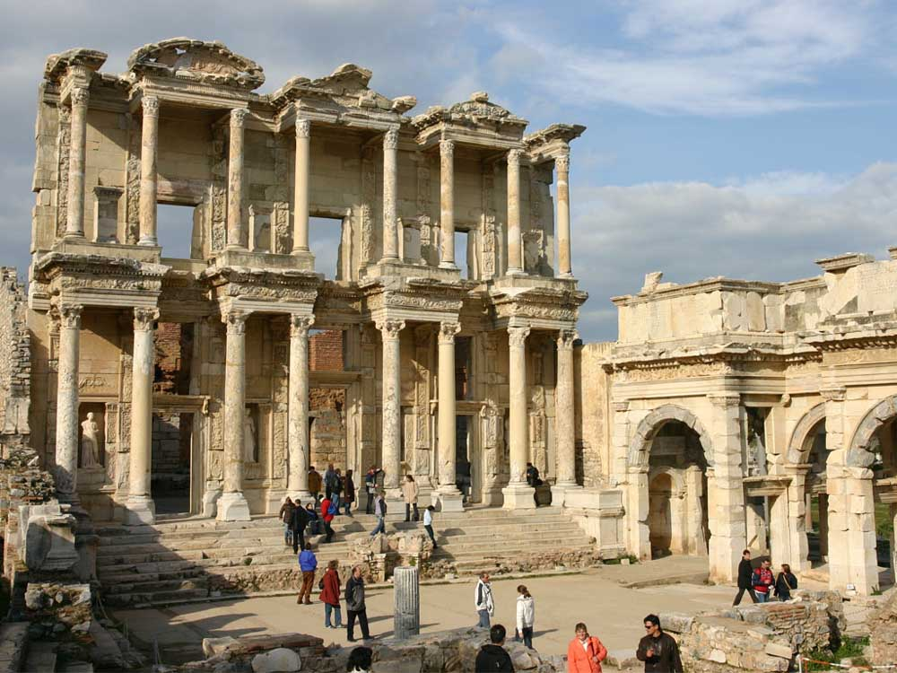
以弗所：圖書館

Slide 7
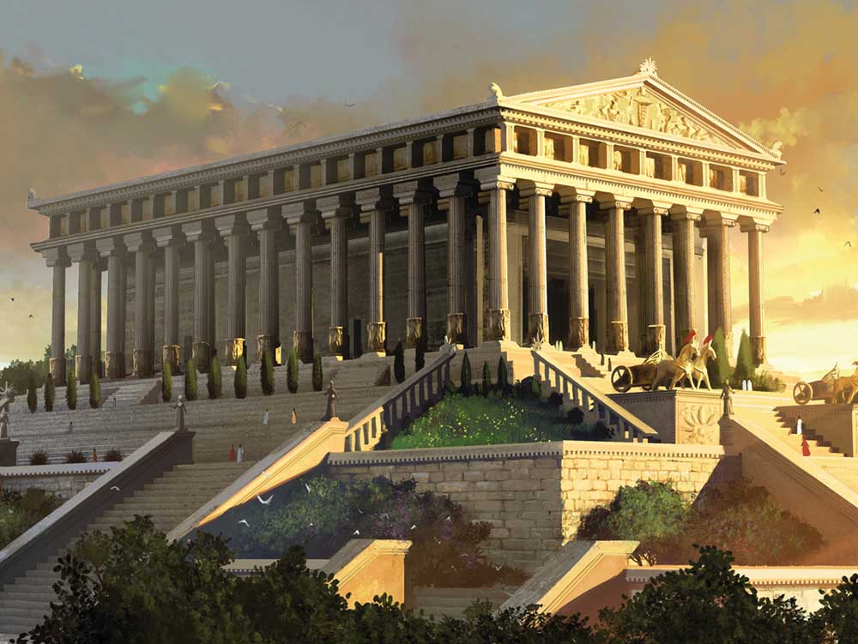
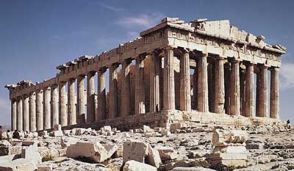
以弗所的亞底米女神廟
古代七大世界奇觀之一
長*寬*高=130m*67m*18m
有127根燦爛奪目的大理石柱
由127個王所奉獻
其中36根為鍍金或鑲金
為雅典巴特農神廟的四倍大

Slide 8

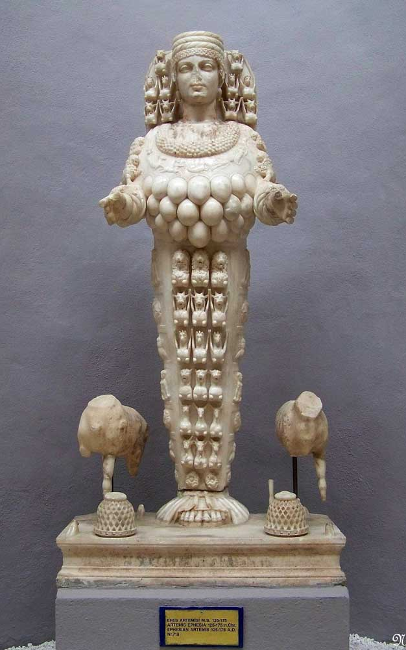
亞底米
女神
希臘神話女神，相傳掌管狩獵、野獸、荒野、生育、貞操、少女、婦女的疾病。相當於羅馬神話的狩獵與月之女神黛安娜。

Slide 9
馬其頓
哥林多
淫亂之都
以弗所
邪術之都
保羅進會堂，放膽講道，一連三個月，辯論神國的事，勸化眾人。後來，有些人心裡剛硬不信，在眾人面前毀謗這道，保羅就離開他們，也叫門徒與他們分離，便在推喇奴的學房天天辯論。(徒19:8-9)
有古卷說：從上午11點到下午4點

Slide 10
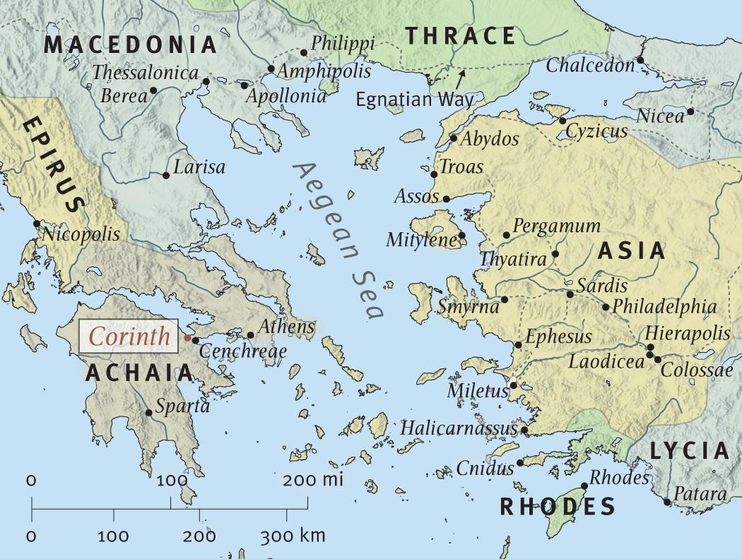
這樣有兩年之久，叫一切住在亞西亞的，無論是猶太人，是希臘人，都聽見主的道。(徒19:10)
特羅亞
亞西亞
別迦摩
推雅推喇
撒狄
士每拿
非拉鐵非
以弗所
老底嘉
歌羅西
期間寫了
哥林多前書

Slide 11
馬其頓
神藉保羅的手行了些非常的奇事；甚至有人從保羅身上拿手巾或圍裙放在病人身上，病就退了，惡鬼也出去了。(徒19:11-12)
特羅亞
亞西亞
別迦摩
推雅推喇
撒狄
士每拿
非拉鐵非
以弗所
老底嘉
歌羅西

Slide 12

要穿戴神所賜的全副軍裝，就能抵擋魔鬼的詭計。因我們並不是與屬血氣的爭戰，乃是與那些執政的、掌權的、管轄這幽暗世界的，以及天空屬靈氣的惡魔爭戰。
所以，要拿起神所賜的全副軍裝，好在磨難的日子抵擋仇敵，並且成就了一切，還能站立得住。(弗6:11-13)

Slide 13
那時，有幾個遊行各處、念咒趕鬼的猶太人，向那被惡鬼附的人擅自稱主耶穌的名，說：「我奉保羅所傳的耶穌，勒令你們出來！」
做這事的，有猶太祭司長士基瓦的七個兒子。
惡鬼回答他們說：「耶穌我認識，保羅我也知道。你們卻是誰呢？」
惡鬼所附的人就跳在他們身上，勝了其中二人，制伏他們，叫他們赤著身子受了傷，從那房子裡逃出去了。
凡住在以弗所的，無論是猶太人，是希臘人，都知道這事，也都懼怕；主耶穌的名從此就尊大了。(徒19:13-17)

Slide 14
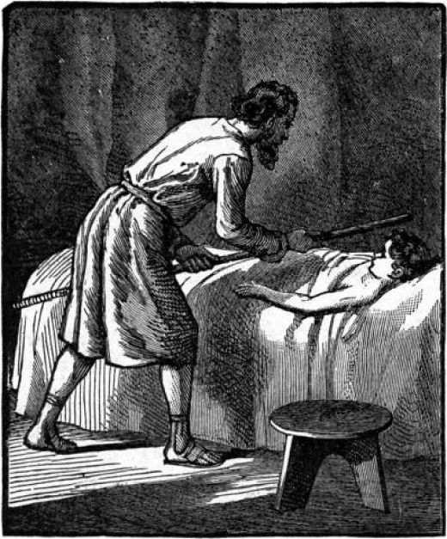
基哈西先去，把杖放在孩子臉上，卻沒有聲音，也沒有動靜。(王下4:31)

Slide 15
你們若奉我的名求什麼，我必成就。(約14:14)
你們若常在我裡面，我的話也常在你們裡面，凡你們所願意的，祈求，就給你們成就。(約15:7)

Slide 16
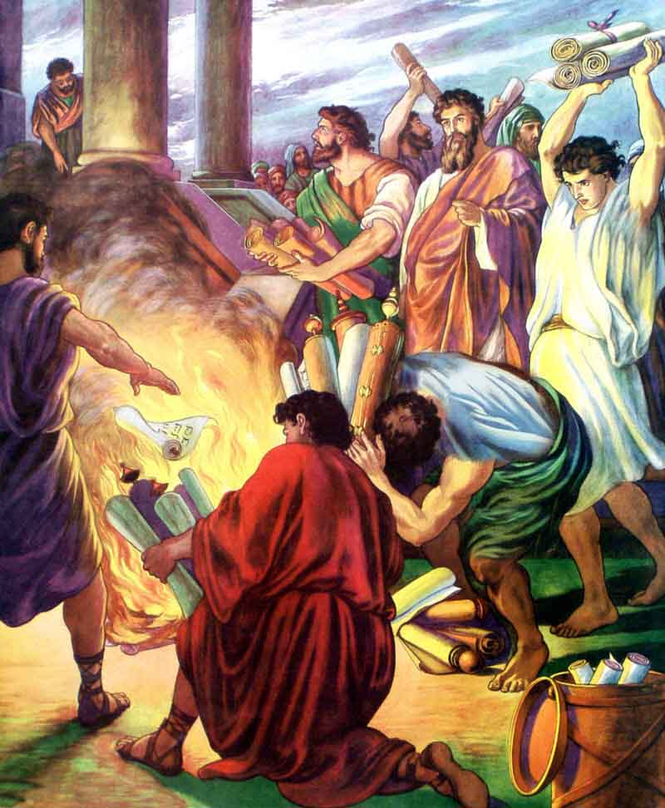
那已經信的，多有人來承認訴說自己所行的事。
平素行邪術的，也有許多人把書拿來，堆積在眾人面前焚燒。他們算計書價，便知道共合五萬塊錢。
五萬天(137年)的工資
(約合400萬加元)

Slide 17
那已經信的，多有人來承認訴說自己所行的事。
平素行邪術的，也有許多人把書拿來，堆積在眾人面前焚燒。他們算計書價，便知道共合五萬塊錢。
主的道大大興旺，而且得勝，就是這樣。(徒19:18-20)

Slide 18
馬其頓
亞西亞
以弗所
亞該亞
這些事完了，保羅心裡定意經過了馬其頓、亞該亞，就往耶路撒冷去；又說：「我到了那裡以後，也必須往羅馬去看看。」(徒19:21)
耶路撒冷

Slide 19
馬其頓
亞西亞
以弗所
亞該亞
於是從幫助他的人中打發提摩太、以拉都二人往馬其頓去，自己暫時等在亞西亞。(徒19:22)
耶路撒冷

Slide 20
那時，因為這道起的擾亂不小。有一個銀匠，名叫底米丟，是製造亞底米神銀龕的，他使這樣手藝人生意發達。他聚集他們和同行的工人，說：
「眾位，你們知道我們是倚靠這生意發財。這保羅不但在以弗所，也幾乎在亞西亞全地，引誘迷惑許多人，說：『人手所做的，不是神。』
這是你們所看見所聽見的。這樣，不獨我們這事業被人藐視，就是大女神亞底米的廟也要被人輕忽，連亞西亞全地和普天下所敬拜的大女神之威榮也要消滅了。」
眾人聽見，就怒氣填胸，喊著說：「大哉，以弗所人的亞底米啊！」(徒19:23-28)

Slide 21
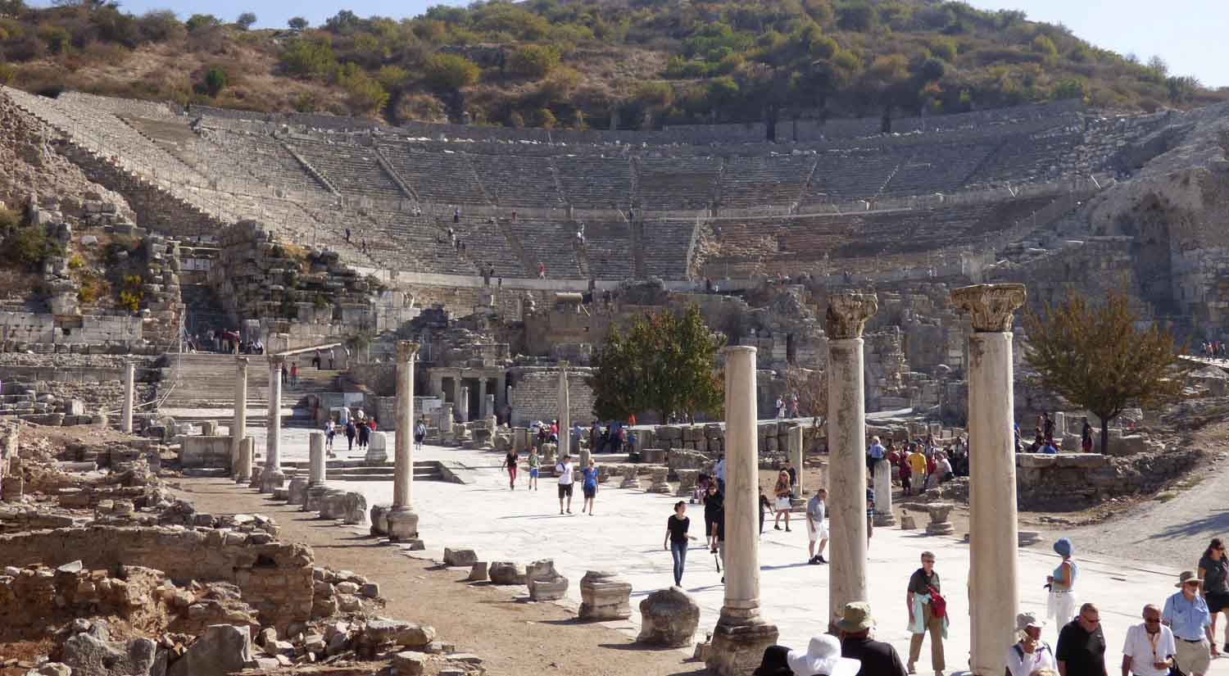
滿城都轟動起來。眾人拿住與保羅同行的馬其頓人該猶和亞里達古，齊心擁進戲園裡去。(徒19:29)
以弗所：劇場，可容25,000人

Slide 22
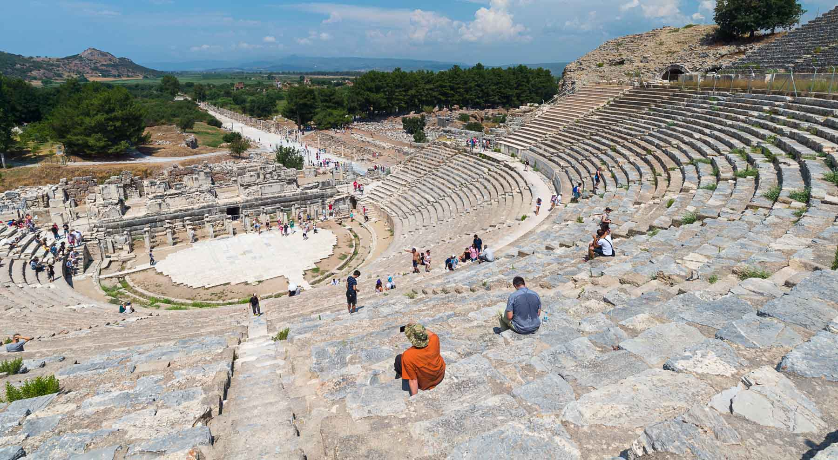
滿城都轟動起來。眾人拿住與保羅同行的馬其頓人該猶和亞里達古，齊心擁進戲園裡去。(徒19:29)
以弗所：劇場，可容25,000人

Slide 23
保羅想要進去，到百姓那裡，門徒卻不許他去。
還有亞西亞幾位首領，是保羅的朋友，打發人來勸他，不要冒險到戲園裡去。
聚集的人紛紛亂亂，有喊叫這個的，有喊叫那個的，大半不知道是為什麼聚集。
有人把亞力山大從眾人中帶出來，猶太人推他往前，亞力山大就擺手，要向百姓分訴。
可能是猶太人領袖，欲澄清此事與猶太人無關

Slide 24
保羅想要進去，到百姓那裡，門徒卻不許他去。
還有亞西亞幾位首領，是保羅的朋友，打發人來勸他，不要冒險到戲園裡去。
聚集的人紛紛亂亂，有喊叫這個的，有喊叫那個的，大半不知道是為什麼聚集。
有人把亞力山大從眾人中帶出來，猶太人推他往前，亞力山大就擺手，要向百姓分訴。
只因他們認出他是猶太人，就大家同聲喊著說：「大哉！以弗所人的亞底米啊！」
如此約有兩小時。(徒19:30-34)

Slide 25
那城裡的書記安撫了眾人，就說：「以弗所人哪，誰不知道以弗所人的城，是看守大亞底米的廟，和從丟斯那裡落下來的像呢？這事既是駁不倒的，你們就當安靜，不可造次。
黑色的隕石
當時的行政高官，管理財務與文件檔案，是市議會與市民集會的主席，也是市政府與省政府之間的中介人。

Slide 26
那城裡的書記安撫了眾人，就說：「以弗所人哪，誰不知道以弗所人的城，是看守大亞底米的廟，和從丟斯那裡落下來的像呢？這事既是駁不倒的，你們就當安靜，不可造次。
你們把這些人帶來，他們並沒有偷竊廟中之物，也沒有謗讟我們的女神。若是底米丟和他同行的人有控告人的事，自有放告的日子，也有方伯可以彼此對告。
你們若問別的事，就可以照常例聚集斷定。今日的擾亂本是無緣無故，我們難免被查問。論到這樣聚眾，我們也說不出所以然來。」
說了這話，便叫眾人散去。(徒19:35-41)

Slide 27
弟兄們，我們不要你們不曉得，我們從前在亞西亞遭遇苦難，被壓太重，力不能勝，甚至連活命的指望都絕了；自己心裡也斷定是必死的，叫我們不靠自己，只靠叫死人復活的神。
他曾救我們脫離那極大的死亡，現在仍要救我們，並且我們指望他將來還要救我們。(林後1:8-10)

Slide 28
在此寫了哥林多後書
馬其頓
亞西亞
以弗所
亞該亞
亂定之後，保羅請門徒來，勸勉他們，就辭別起行，往馬其頓去。(徒20:1)
耶路撒冷

Slide 29
在此寫了哥林多後書
馬其頓
亞西亞
哥林多
以弗所
亞該亞
在此寫了羅馬書
走遍了那一帶地方，用許多話勸勉門徒，然後來到希臘。(徒20:2)
耶路撒冷

Slide 30
馬其頓
亞西亞
哥林多
以弗所
亞該亞
在此寫了羅馬書
過冬
在那裡住了三個月，將要坐船往敘利亞去，猶太人設計要害他，他就定意從馬其頓回去。(徒20:3)
耶路撒冷

Slide 31
馬其頓
亞西亞
哥林多
以弗所
亞該亞
過冬
在那裡住了三個月，將要坐船往敘利亞去，猶太人設計要害他，他就定意從馬其頓回去。(徒20:3)
耶路撒冷

Slide 32
腓立比
馬其頓
同他到亞西亞去的，有庇哩亞人畢羅斯的兒子所巴特，帖撒羅尼迦人亞里達古和西公都，還有特庇人該猶，並提摩太，又有亞西亞人推基古和特羅非摩。這些人先走，在特羅亞等候我們。(徒20:4-5)
特羅亞
亞西亞
哥林多
以弗所
亞該亞
入春復航

Slide 33
同他到亞西亞去的，有庇哩亞人畢羅斯的兒子所巴特，帖撒羅尼迦人亞里達古和西公都，還有特庇人該猶，並提摩太，又有亞西亞人推基古和特羅非摩。這些人先走，在特羅亞等候我們。(徒20:4-5)
馬其頓人
加拉太人
亞西亞人

Slide 34
腓立比
馬其頓
特羅亞
亞西亞
哥林多
以弗所
亞該亞
56年3月下旬
路加又加入
過了除酵的日子，我們從腓立比開船，五天到了特羅亞，和他們相會，在那裡住了七天。(徒20:6)

Slide 35
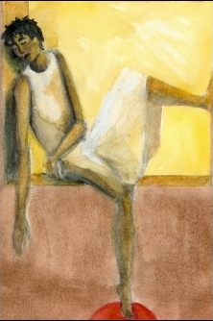
傍晚開始
七日的第一日，我們聚會擘餅的時候，保羅因為要次日起行，就與他們講論，直講到半夜。
我們聚會的那座樓上，有好些燈燭。有一個少年人，名叫猶推古，坐在窗臺上，困倦沉睡。(徒20:7-9)

Slide 36
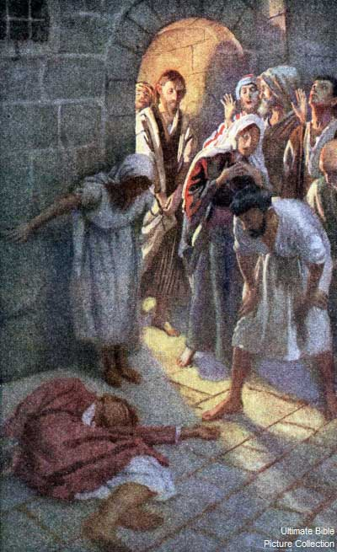
保羅講了多時，少年人睡熟了，就從三層樓上掉下去；扶起他來，已經死了。
保羅下去，伏在他身上，抱著他，說：「你們不要發慌，他的靈魂還在身上。」
保羅又上去，擘餅，吃了，談論許久，直到天亮，這才走了。
有人把那童子活活的領來，得的安慰不小。(徒20:9-12)

Slide 37
腓立比
馬其頓
我們先上船，開往亞朔去，意思要在那裡接保羅；因為他是這樣安排的，他自己打算要步行。
他既在亞朔與我們相會，我們就接他上船，來到米推利尼。(徒20:13-14)
特羅亞
亞朔
米推利尼
亞西亞
哥林多
以弗所
亞該亞

Slide 38
腓立比
馬其頓
從那裡開船，次日到了基阿的對面；又次日，在撒摩靠岸；又次日，來到米利都。
乃因保羅早已定意越過以弗所，免得在亞西亞耽延，他急忙前走，巴不得趕五旬節能到耶路撒冷。(徒20:15-16)
特羅亞
亞朔
米推利尼
亞西亞
基阿
哥林多
以弗所
亞該亞
撒摩
米利都

Slide 39
當時船隻無羅盤，全靠太陽和星辰確定方向。
冬季多雲雨，風浪大，船隻長途航行十分危險，每年11月11日後全面停航，翌年3月10日重開。
停航季節
除酵節
地中海的航行季節
停航季節
1 | 2 | 3 | 4 | 5 | 6 | 7 | 8 | 9 | 10 | 11 | 12
在希臘住
了三個月
離
開
腓
立
比
離
開
米
利
都
五
旬
節
在希臘住
了三個月
離
開
希
臘
(56AD)
保羅同伴先搭船往特羅亞去，保羅自己則從陸路去馬其頓，來到腓立比。

Slide 40
保羅從米利都打發人往以弗所去，請教會的長老來。
他們來了，保羅就說：「你們知道，自從我到亞西亞的日子以來，在你們中間始終為人如何，服事主，凡事謙卑，眼中流淚，又因猶太人的謀害，經歷試煉。
你們也知道，凡與你們有益的，我沒有一樣避諱不說的，或在眾人面前，或在各人家裡，我都教導你們；又對猶太人和希臘人證明當向神悔改，信靠我主耶穌基督。
現在我往耶路撒冷去，心甚迫切(原文是心被捆綁)，不知道在那裡要遇見什麼事；但知道聖靈在各城裡向我指證，說有捆鎖與患難等待我。」(徒20:17-23)

Slide 41
「我卻不以性命為念，也不看為寶貴，只要行完我的路程，成就我從主耶穌所領受的職事，證明神恩惠的福音。
我素常在你們中間來往，傳講神國的道；如今我曉得，你們以後都不得再見我的面了。
所以我今日向你們證明，你們中間無論何人死亡，罪不在我身上(原文是我於眾人的血是潔淨的)。
因為神的旨意，我並沒有一樣避諱不傳給你們的。
聖靈立你們作全群的監督，你們就當為自己謹慎，也為全群謹慎，牧養神的教會，就是他用自己血所買來的(或作：救贖的)。」(徒20:24-28)

Slide 42
「我知道，我去之後必有兇暴的豺狼進入你們中間，不愛惜羊群。就是你們中間，也必有人起來說悖謬的話，要引誘門徒跟從他們。
所以你們應當警醒，記念我三年之久晝夜不住的流淚、勸戒你們各人。
如今我把你們交託神和他恩惠的道；這道能建立你們，叫你們和一切成聖的人同得基業。
說話的神
眾人都稱讚他，並希奇他口中所出的恩言；又說：「這不是約瑟的兒子嗎？」(路4:22)

Slide 43
「我知道，我去之後必有兇暴的豺狼進入你們中間，不愛惜羊群。就是你們中間，也必有人起來說悖謬的話，要引誘門徒跟從他們。
所以你們應當警醒，記念我三年之久晝夜不住的流淚、勸戒你們各人。
如今我把你們交託神和他恩惠的道；這道能建立你們，叫你們和一切成聖的人同得基業。
神的應許
耶和華說：「日子將到，我應許以色列家和猶大家的恩言必然成就。」(耶33:14)

Slide 44
「我知道，我去之後必有兇暴的豺狼進入你們中間，不愛惜羊群。就是你們中間，也必有人起來說悖謬的話，要引誘門徒跟從他們。
所以你們應當警醒，記念我三年之久晝夜不住的流淚、勸戒你們各人。
如今我把你們交託神和他恩惠的道；這道能建立你們，叫你們和一切成聖的人同得基業。
我未曾貪圖一個人的金、銀、衣服。我這兩隻手常供給我和同人的需用，這是你們自己知道的。
我凡事給你們作榜樣，叫你們知道應當這樣勞苦，扶助軟弱的人，又當記念主耶穌的話，說：『施比受更為有福。』」(徒20:29-35)

Slide 45
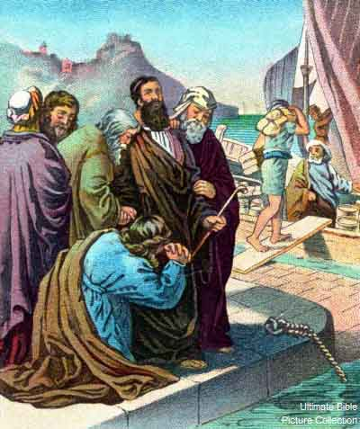
保羅說完了這話，就跪下同眾人禱告。
眾人痛哭，抱著保羅的頸項，和他親嘴。
叫他們最傷心的，就是他說：「以後不能再見我的面」那句話，於是送他上船去了。(徒20:36-38)

